Slide 1




宠记PetNote
智能宠物日常管理
基于HarmonyOS的轻量化宠物档案与
AI建议解决方案

Slide 2

目录
CONTENT
01
项目背景与定位
02
核心功能设计与技术创新
03
成果展示
04
测试验证与计划

Slide 3

01
项目背景与定位

Slide 4

项目背景
养宠需求全面升级
城市家庭养宠普及率持续攀升，宠物逐步成为家庭成员。
疫苗、驱虫、就医、喂养等宠物健康数据，长期积累、高频查阅，规范化管理成为全民刚需。
宠物信息零散
宠物档案分散留存于备忘录、聊天记录、相册、纸质单据中，信息碎片化严重，查阅低效、极易丢失，无法形成完整连续的健康数据链。
养护提醒极易疏漏
传统闹钟、便签提醒稳定性不足，频繁出现漏疫苗、漏驱虫、漏复诊、漏用药问题，宠物日常照护环节极易出现疏漏风险。
档案迁移成本偏高
鸿蒙生态工具空缺
手机换机、平台切换时，宠物历史健康资料迁移繁琐复杂，数据丢失风险高，用户跨设备管理档案时间与经济成本居高不下。
鸿蒙系统缺少轻量化专业养宠管理应用，无法全覆盖家庭饲养、宠物医院建档、宠物店客情维护场景，适配铲屎官、兽医、门店店主全人群需求。

Slide 5

项目概述
项目名称
支持平台
鸿蒙 HarmonyOS Next
宠记 PetNote —— 鸿蒙生态宠物智能管理应用
宠记App
项目定位
项目目标
基于 HarmonyOS 的宠物全生命周期健康与生活记录工具
让养宠更简单、让健康可追踪、让记录更智能、让管理更高效 。

Slide 6
02
核心功能设计与技术创新

Slide 7
功能展示（具体功能模块）
宠物档案与记录方案
项目以宠物为核心组织数据结构，将疫苗、驱虫、体检、喂养、异常状态等记录统一纳入宠物维度管理。
相比按功能孤立存储，按宠物聚合的方式更符合真实养宠认知路径，也便于后续 AI 总览做阶段性分析与交叉比对。
提醒与待处理清单方案
提醒模块围绕“计划事项生成 - 定时触发 - 点击回到应用处理”展开，重点支持疫苗、驱虫、复诊等场景。
Harmony 平台通过原生插件桥接通知与日历能力，既保证提醒可达，又能让用户在系统级入口中看到任务信息，提升实际触达效率。
AI 总览方案
AI 模块不直接替代原始记录，而是在用户选择时间范围后，对多类记录进行归纳与总结，输出近期状态、重点关注项和照护建议。
系统支持多 AI 提供商配置、连接测试与安全存储，既能保证功能演示完整，又能控制接口接入风险。
数据备份与恢复方案
诊断与稳定性方案
为解决换机迁移、误删恢复和资料长期保存问题，项目设计了完整的数据导入导出机制。
导出时生成结构化 JSON 数据包，支持业务数据、普通设置及必要元信息；恢复前自动生成本地快照，用于用户回退。
该方案强调数据自主权和可解释性，能够直接回应比赛场景下“项目实用性”和“可持续应用”两个评价点。
项目补充了应用日志中心和异常诊断机制，对运行错误、AI 请求、数据恢复、提醒调度等关键链路进行记录，为测试、演示和后续运维提供依据。
这使项目不只停留在功能堆叠，而是具备一定工程成熟度。

Slide 8




项目技术总体设计
设计原则
宠记项目的总体设计原则包括本地优先、轻量高频、智能增强、平台融合和安全可迁移。这些原则确保了应用的高效性、易用性和数据安全性，同时兼顾了多端扩展能力。
技术架构方案
宠记的技术架构采用四层设计，分别是表现层、业务层、平台层和数据层。每一层都承担着不同的职责，通过这种分层设计实现了高效的数据处理和用户体验。
关键功能方案设计
宠记的关键功能方案包括宠物档案与记录、提醒清单、AI总览、数据备份与恢复以及系统设置。这些功能模块共同构成了完整的宠物健康管理链条，提升了用户的操作效率和满意度。
技术创新点
宠记在技术创新方面采用了共享业务架构、AI作为增强层、可迁移的数据治理能力和工程化稳定性补强。这些创新点不仅提高了应用的性能，还增强了用户体验和数据的安全性。

Slide 9
总体设计原则
本地优先
轻量高频
宠记项目的核心设计原则是本地优先，确保所有基础信息、数据记录和设置均可在本地完成管理。这种方式不仅提高了用户的隐私安全，还保证了即使在没有网络的情况下，用户依然能够使用大部分功能。
页面结构设计以日常养宠的高频动作为重点，避免复杂的操作。通过简化用户界面和优化操作流程，宠记能够在保证用户体验的同时，实现快速高效的数据处理和记录管理。
智能增强
平台融合
安全可迁移
AI模块仅作为增强层，用于对历史数据进行摘要归纳、异常提示和照护建议生成。这种设计避免了产品价值过度依赖网络服务，确保了在断网情况下的基本功能不受影响。
宠记项目采用共享业务代码，结合 Harmony 原生能力桥接，兼顾开发效率和平台特色。通过这种设计，项目能够在多端设备上提供一致的使用体验，同时利用华为 HarmonyOS 平台的底层能力。
宠记项目设计了标准化的数据导出、导入和恢复机制，包括快照保护功能。这些措施确保了用户在更换设备或误删数据的情况下，能够轻松恢复资料，保障了用户的数据自主权和长期可控性。

Slide 10



创新特色
本地优先轻量高频
本地离线安全存储宠物全量数据，隐私独立可控。全事项智能周期提醒，AI 离线健康分析，无需强依赖网络，轻量化高频流畅使用。
多场景应用
以鸿蒙系统为核心，全面兼容安卓、iOS 多终端。原生能力互通桥接，跨设备数据无缝流转，多端使用体验统一稳定。
跨平台兼容性
覆盖家庭养宠、家庭协同、繁育门店、医院建档全场景。支持标准化备份恢复，便捷换机迁移，牢牢掌控长期宠物档案数据。

Slide 11




已解决的问题
信息来源分散问题
宠记统一归集宠物档案、养护提醒与健康数据，根治信息零散碎片化痛点，助力健康记录长期连贯沉淀，保障宠物全周期数据完整统一。
事项提醒不稳定问题
宠记搭建稳定全周期提醒体系，规范化管理养护待办，杜绝漏用药、漏复诊、漏驱虫等问题，保障宠物关键养护事项按时完成。
缺乏快速归纳能力问题
AI 智能梳理宠物长期健康数据，自动识别体重、排泄、行为异常隐患，归纳养护重点，助力用户提前规避健康风险。
数据迁移成本高问题
宠记搭载标准化备份、导入导出与快照保护机制，有效规避换机迁移、误删数据风险，全方位保障宠物档案数据安全。

Slide 12
03
成果展示

Slide 13
封面设计风格解析
封面设计理念
1
采用简约大气的黑白配色，突出专业与科技感，同时融入宠物健康管理的核心主题。
动物爪印图标
2
以动物爪印为主要设计元素，既体现宠物特色，又增添一丝可爱与亲和力。
3
整体风格定位
简约大气中融入萌趣细节，平衡专业性与温馨感，符合智能宠物健康管理的品牌调性。

Slide 14
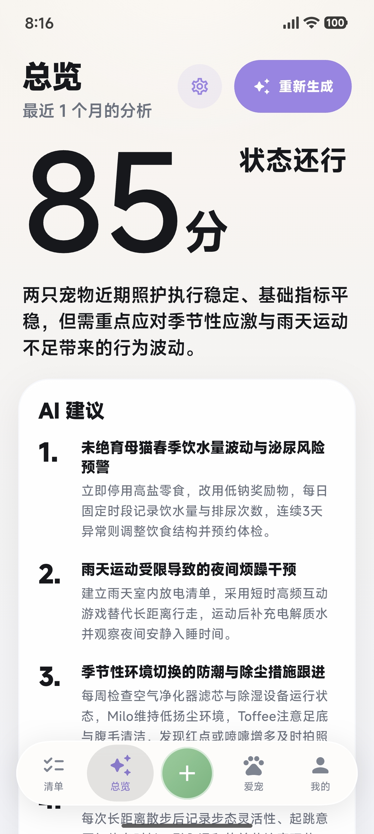
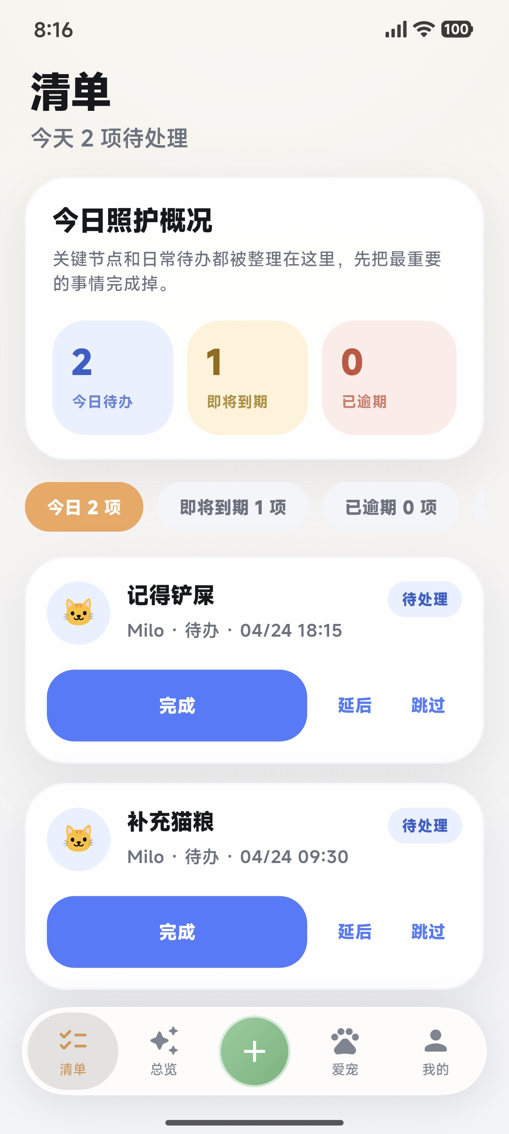
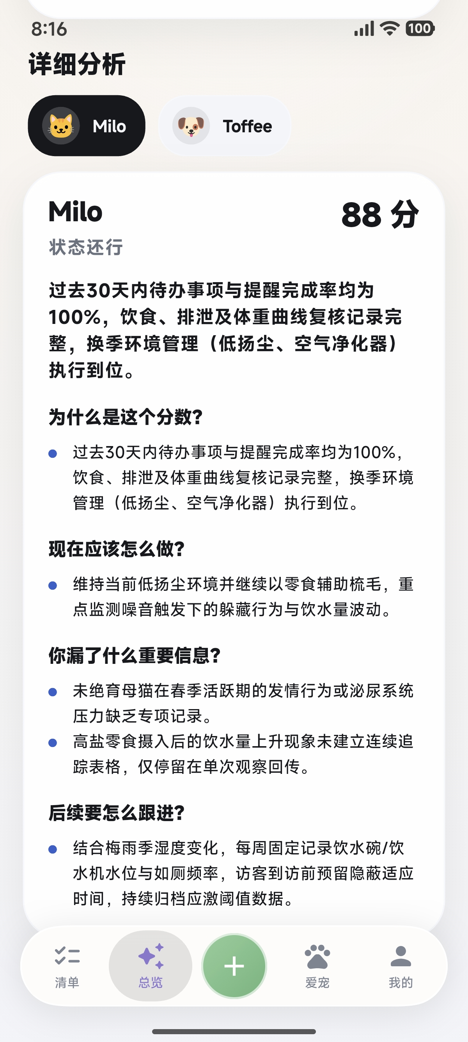
欢迎使用宠记PetNote
1
2
3
宠记及优点
便捷记录与追踪
AI与数据安全
宠记PetNote通过智能技术，为宠物主人提供全面的健康管理方案，让爱宠健康无忧。
轻松记录宠物的日常健康数据，随时追踪变化，及时发现潜在问题。
利用AI管理数据，安全性好用的放心。还能根据宠物特征和健康数据，提供定制化养护建议，让照顾更贴心。

Slide 15
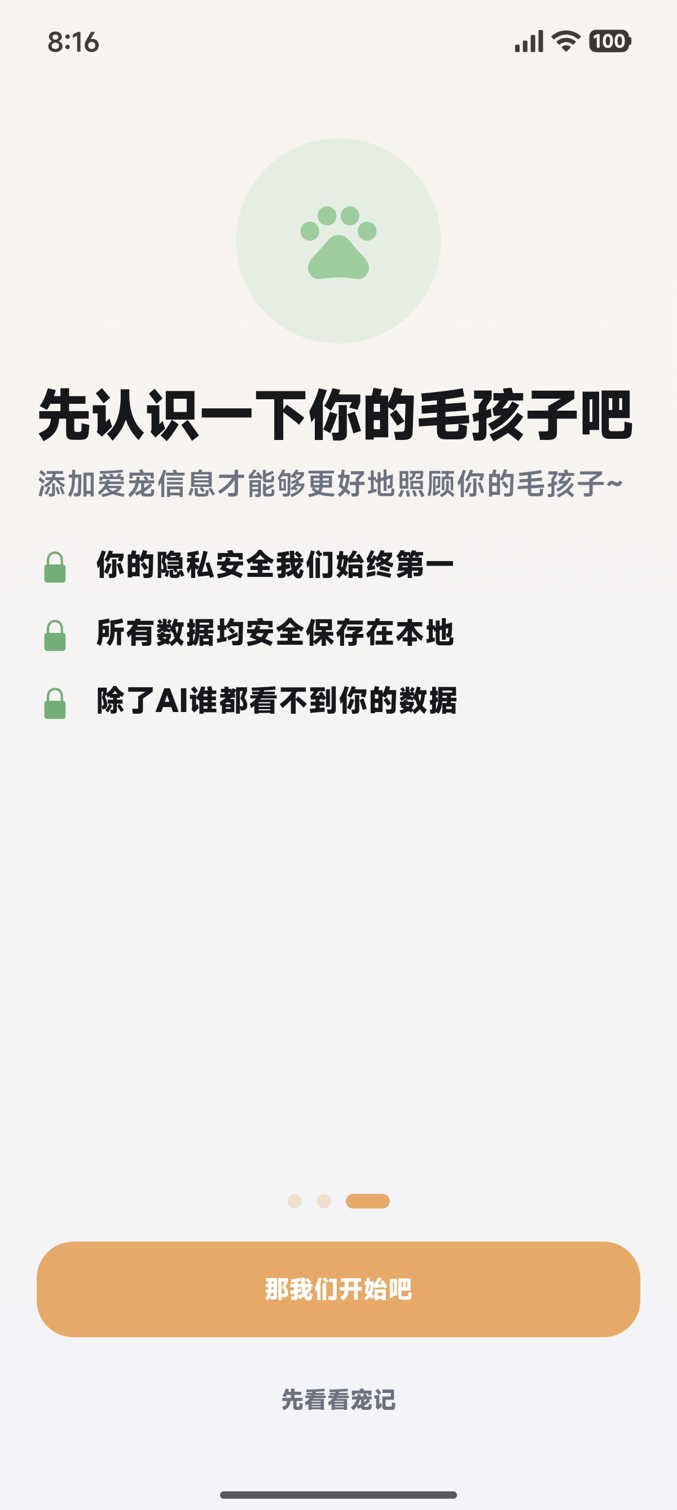
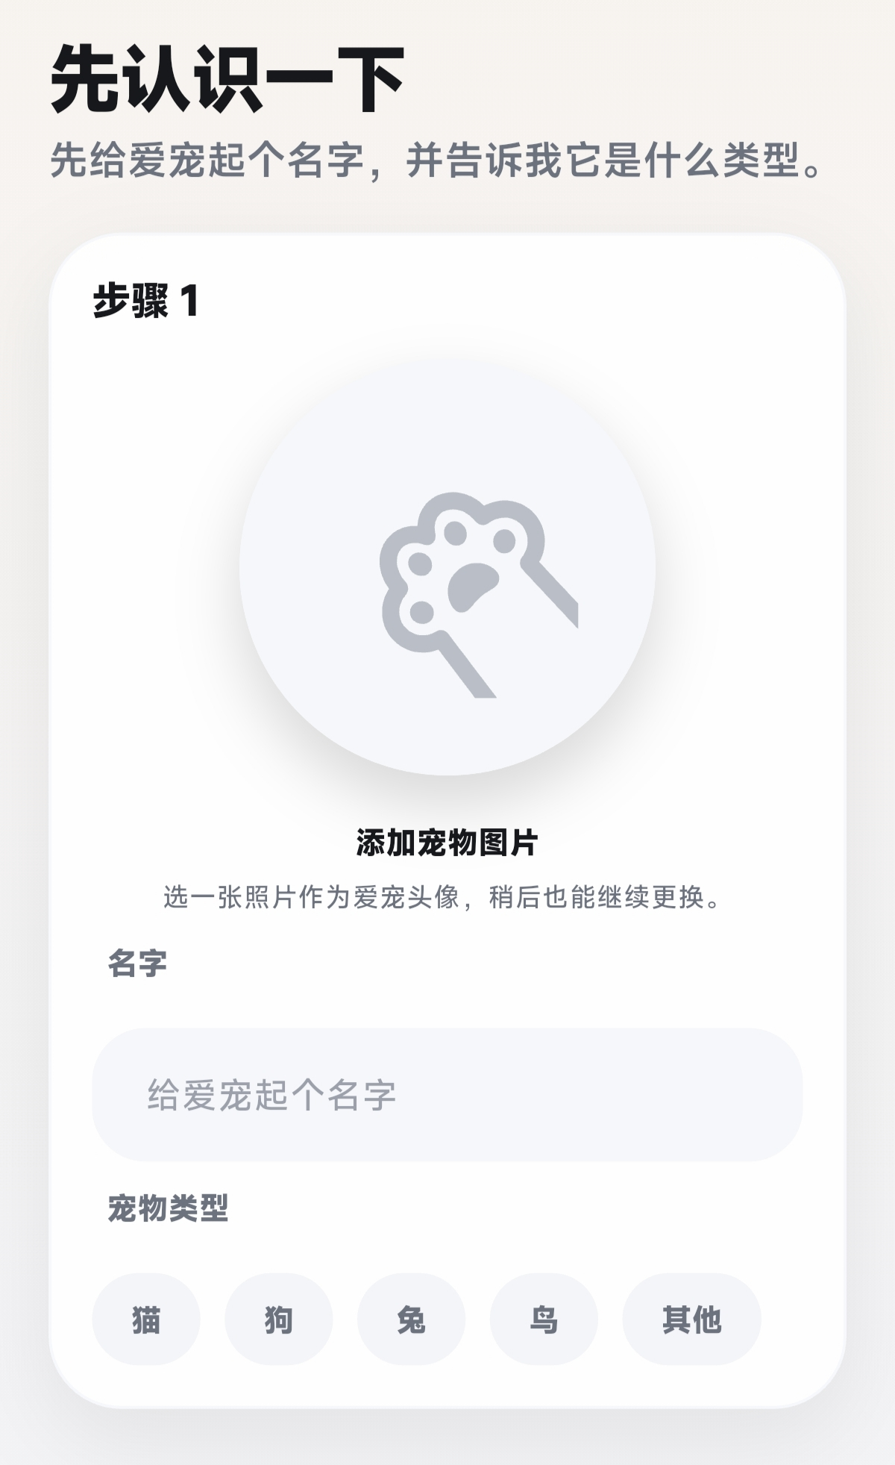
宠物信息添加步骤
添加宠物信息步骤
从首页点击开始添加宠物，按照提示逐步填写宠物基本信息，确保数据准确完整。
操作流程详解
点击开始添加后，通过九个简单步骤 （有可跳过选项 ），快速完成宠物信息录入，全面记录爱宠的健康数据。

Slide 16
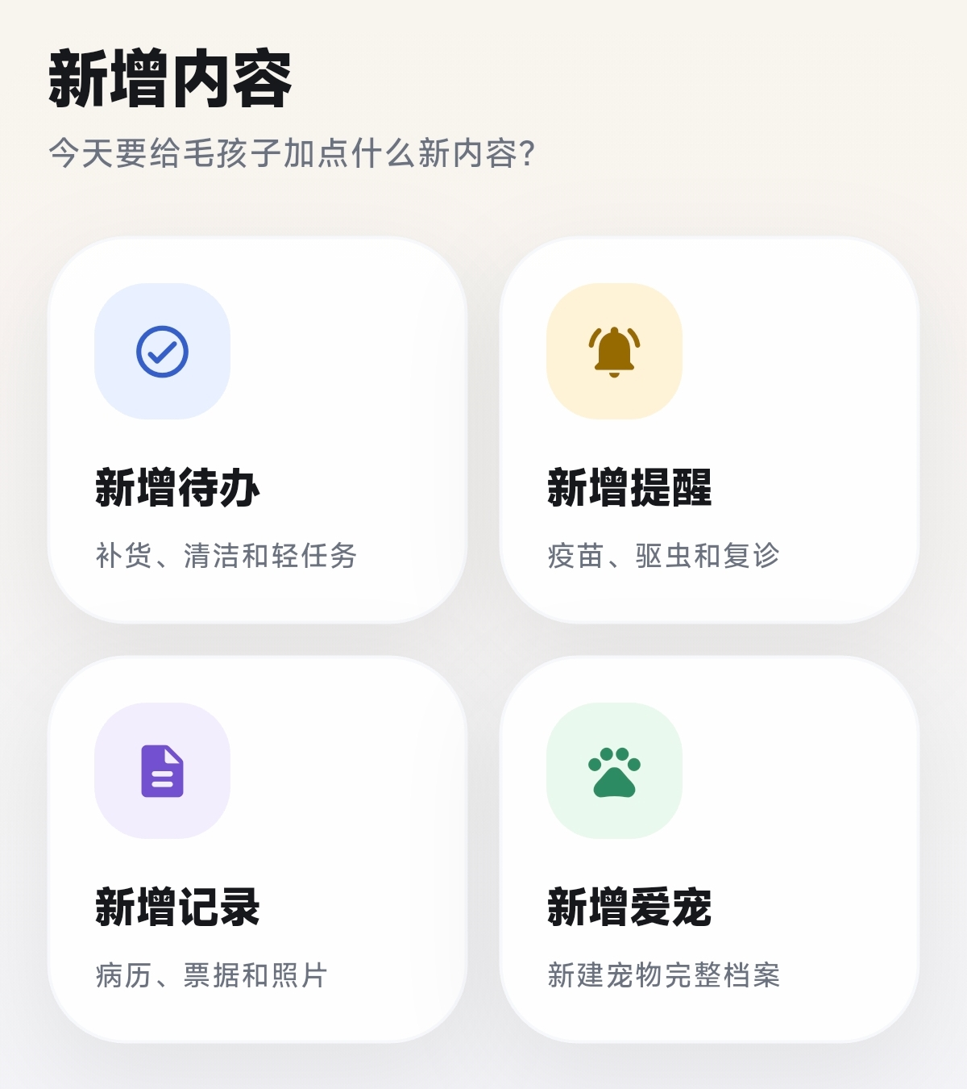
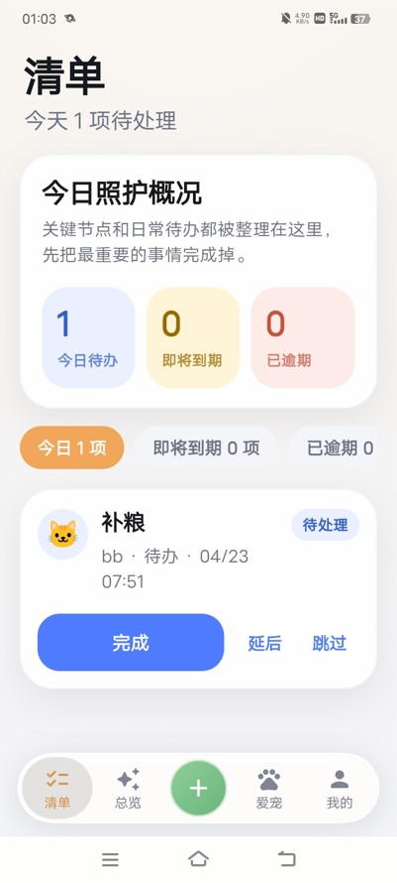
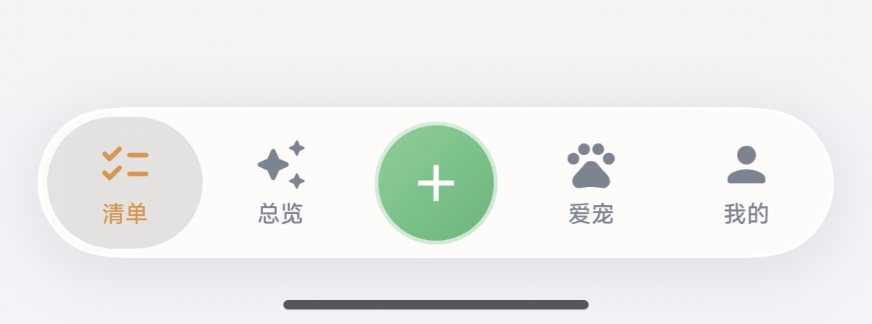
新增内容操作指南
新增内容
新增内容操作
最终效果
根据实际需求，系统支持添加代表处理任务，帮助用户高效管理宠物健康事项。
通过点击下方+号键，用户可以快速新增宠物健康管理内容，操作简单直观。
完成内容新增后，首页可见待办任务。 该区域同时支持系统级通知，确保提醒能够直达用户，提升照护效率。

Slide 17
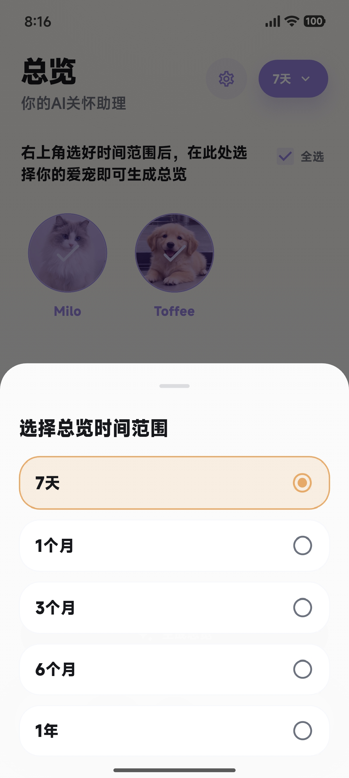
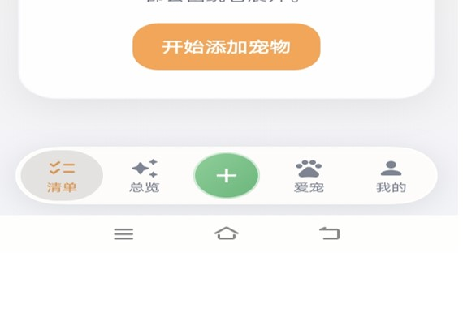
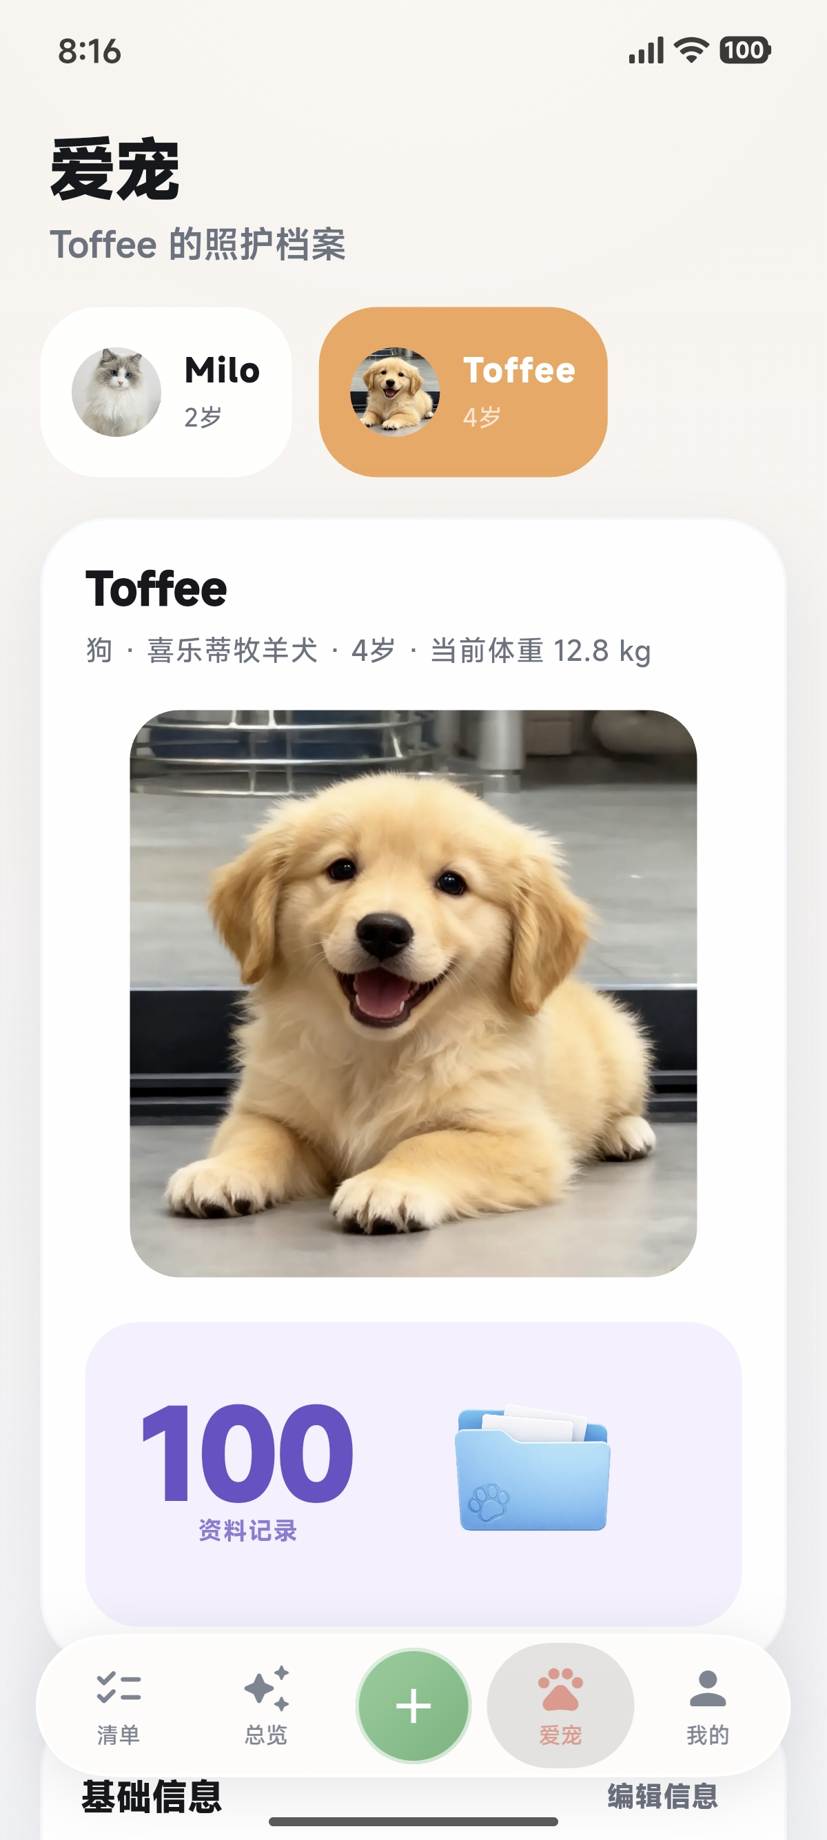
总览与爱宠
总览页面展示
点击首页下方总览菜单栏，进入总览页面，用户可以选择特定时间范围生成阶段性健康摘要和照护建议。该模块利用AI技术对长期数据进行智能分析，提供有价值的健康管理参考。
爱宠页面展示
点击首页下方爱宠菜单栏，进入爱宠页面，爱宠信息页面清晰记录宠物基础资料、健康档案及日常动态，支持一键编辑与更新

Slide 18
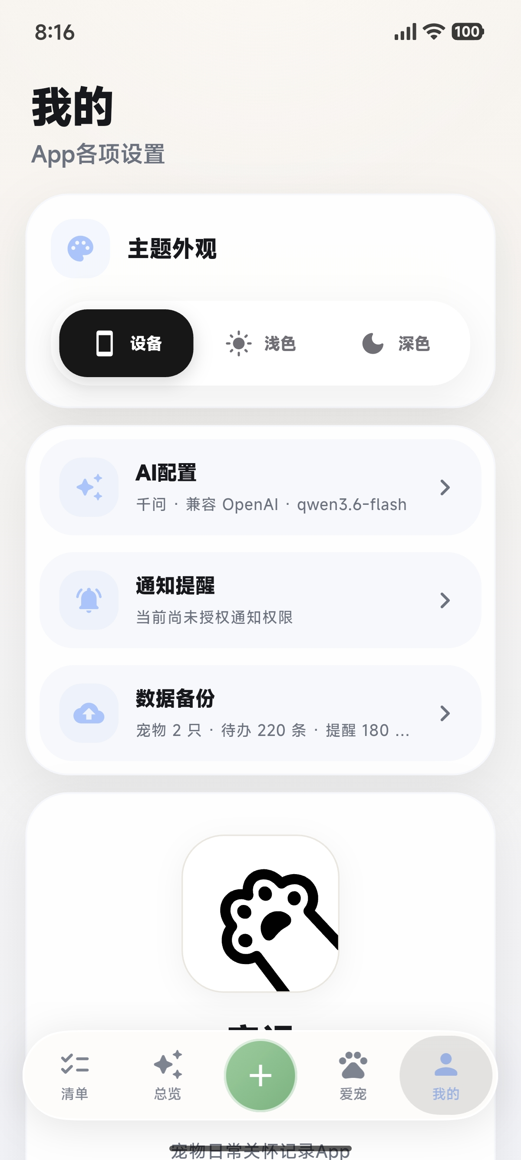
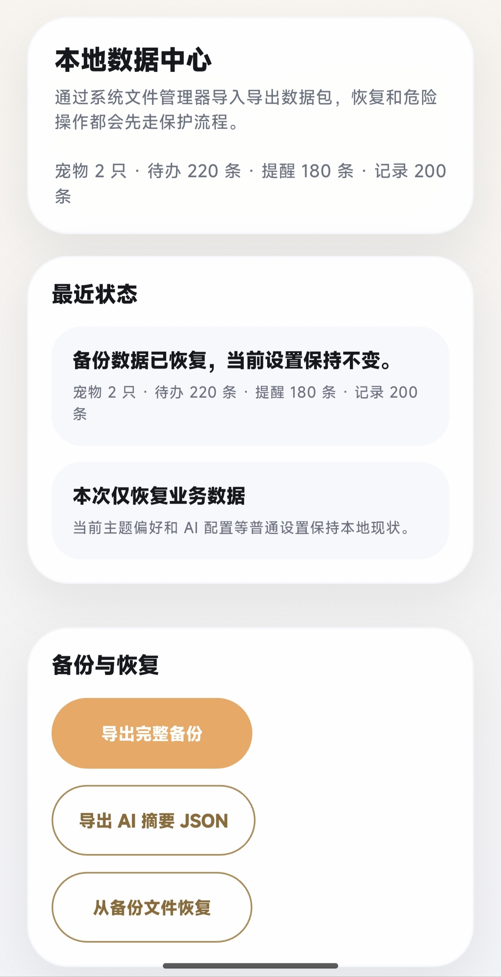
我的与数据备份
数据与存储
点击数据备份进入数据与储存页面，可按需查找执行的数据操作，可一键导出数据或文件 恢复。解决换机迁移和误删风险。
我的页面展示
点击首页下方总览菜单栏，进入我的页面，可按用户需求改变主题外观颜色，提高用户使用舒适性。
其中还设有AI配置、通知提醒、数据备份功能，用户可按需设置。

Slide 19
04
测试验证与计划

Slide 20


测试体系与结论
测试目标
1
测试工作围绕“功能正确、流程顺畅、平台可运行、关键数据安全”四个目标展开，重点验证宠物档案、记录流程、提醒调度、AI生成、数据导入导出和异常诊断链路。
测试维度
2
功能测试：建档、记录、编辑、删除、提醒、AI总览、数据备份恢复。
测试结论
3
从当前工程实现与配套测试文件来看，项目已具备较完整的核心链路验证基础，能够支持比赛展示和后续迭代开发。特别是在提醒、数据管理、AI配置与日志诊断等模块上，项目不仅实现了功能，也对失败场景和恢复路径做了补强，整体成熟度高于一般课程原型。

Slide 21


下一阶段开发计划
功能打磨
平台深化
继续优化记录录入效率、提醒交互、空状态引导与视觉细节，形成更适合比赛演示的完整使用流程。
通过改进用户界面和提升操作流畅度，确保应用在功能性和实用性方面达到最佳表现。
补充Harmony服务卡片、桌面入口、更多系统能力联动，增强Harmony生态特色和使用频率。
通过与HarmonyOS平台更深度的集成和联动，提高应用的便捷性和用户粘性。
能力增强
产品落地
完善AI总览质量、补充多宠对比、加强数据分析维度，形成更具辨识度的智能照护能力。
通过提升AI模块的分析能力和数据处理精度，为用户提供更加全面和精准的照护建议。
探索账号体系、跨设备同步、机构版记录视图与商业化路径，形成面向真实用户运营的产品雏形。
通过开发多种应用场景和商业模式，将宠记打造为一款可持续发展的宠物健康管理应用。

Slide 22

潜在风险与应对
AI 能力依赖外部接口
提醒能力涉及系统权限
AI 模块依赖于外部接口，可能导致功能不稳定。为应对这一风险，需优化AI的超时控制、缓存策略和失败回退体验，确保系统稳定运行。
提醒能力需要调用系统权限，存在被限制的风险。通过持续进行真机验证和兜底测试，确保提醒机制在不同设备和操作系统中均能正常运行。
数据迁移功能待完善
隐私与合规风险
数据迁移功能在后续版本中需要进一步完善导入提示、格式兼容和异常恢复说明。这可提高用户迁移数据的易用性和成功率，减少数据丢失风险。
若项目推进为正式产品，需补充隐私政策、权限说明、应用市场发布材料等内容。确保项目符合相关法规要求，避免法律合规风险。

Slide 23


项目总结与展望
项目总结
未来展望
宠记PetNote不仅是一款宠物健康管理应用，更是一个面向真实养宠场景的数字化照护工具。它通过宠物档案、健康记录、事项提醒、AI分析和数据安全管理，构建了一个完整的使用链路。
后续在智能化深度、系统级入口和多端协同方向继续推进后，项目有望形成更成熟、更具竞争力的宠物照护产品。

Slide 24
感谢观看！

